Slide 1


第2课时 铝的重要化合物

Slide 2


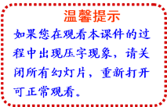
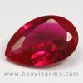
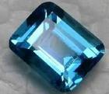
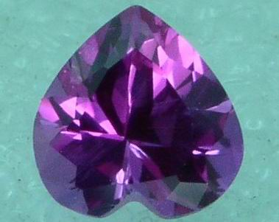
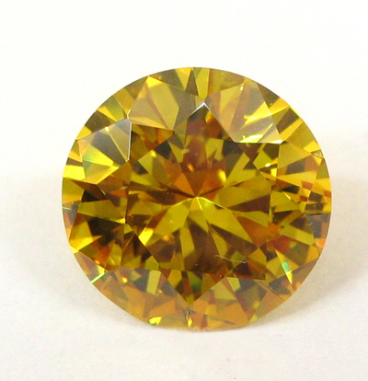
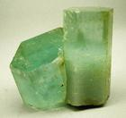
铝虽然是地壳中含量最多的金属元素，但人们发现并制得单质铝却比较晚，这是由于铝很活泼，从铝的化合物中提炼铝单质比较困难。铝都有哪些常见的化合物？它们有哪些性质？

Slide 3

1.掌握氧化铝的性质。
2.掌握氢氧化铝的两性和制备。（重点）
3.了解氧化铝、氢氧化铝的用途。

Slide 4

【温故知新】
写出下列转化的化学方程式
4
N
a
2
O
N
a
C
O
1
2
3
6
N
a
O
H
N
a
C
l
5
2
7
N
a
2
O
2
N
a
H
C
O
3
3

Slide 5
一、铝的重要化合物
1.氧化铝
（1）物理性质
【思考与交流】
通过下面的描述，试归纳氧化铝的物理性质。
（1）铝能与沸水反应，但由于铝锅表面有一层氧化
膜，所以可用铝锅来烧水。
（2）加热铝箔时，熔化的铝箔不滴落。
（3）红宝石、蓝宝石的主要成分是氧化铝。
【提示】氧化铝难溶于水，熔点很高，也很坚硬。

Slide 6
（2）化学性质
氧化铝难溶于水，却能溶于酸或强碱溶液中。
Al₂O₃ + 6HCl ====2AlCl₃ + 3H₂O
Al₂O₃ + 2NaOH ==== 2NaAlO₂ + H₂O
Al₂O₃是一种两性氧化物。
既能与酸反应生成盐和水，又能与碱反应生成盐和水的金属氧化物。

Slide 7
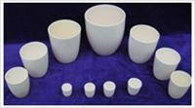
（3）用途
①液态Al₂O₃被电解生成铝和氧气，氧化铝是冶炼
铝的主要原料。
电解
熔融
2Al₂O₃ ==== 4Al + 3O₂↑
②耐火材料，可以用来制造耐火坩埚、耐火管和
耐高温的实验仪器等。

Slide 8
2.氢氧化铝
（1）制备
将氨水滴入盛有氯化铝溶液的试管中，有白色胶状物质生成，继续滴入氨水至沉淀不再产生为止。
AlCl₃+3NH₃·H₂O====Al(OH)₃↓+ 3NH₄Cl
Al³⁺+3NH₃·H₂O ====Al(OH)₃ + 3NH₄⁺
↓

Slide 9
（2）物理性质
氢氧化铝是白色胶状固体，难溶于水。
它能凝聚水中的悬浮物，并能吸附色素，所以可作净水剂。
明矾(KAl(SO₄)₂•12H₂O) 净水的原理：明
矾溶于水，生成Al(OH)₃胶体，它凝聚水中的悬浮物，吸附色素，使水澄清。

Slide 10
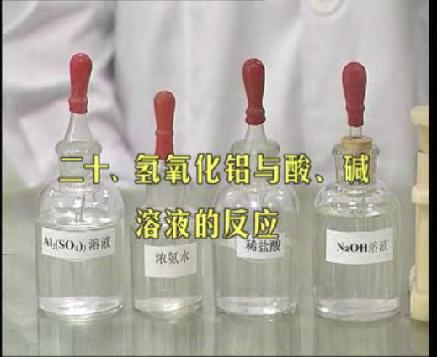

（3）化学性质
①氢氧化铝的两性
氢氧化铝与酸、碱溶液的反应

Slide 11
现象：两支试管中的白色沉淀逐渐溶解直至消失。
Al(OH)₃ + 3H⁺ ==== Al³⁺ + 3H₂O
Al(OH)₃ + OH⁻ ==== AlO₂⁻ + 2H₂O
Al(OH)₃是两性氢氧化物。
注意：Al(OH)₃不能溶于弱酸和弱碱。
既能和酸又能和碱反应生成盐和水的氢氧化物叫做两性氢氧化物。

Slide 12

②不稳定性
氢氧化铝不稳定，受热易分解。
△
2Al(OH)₃ ==== Al₂O₃＋3H₂O
这是工业上制取纯净氧化铝的方法。
规律：
难溶性的氢氧化物受热会分解成
相应的氧化物和水。

Slide 13
（4）氢氧化铝的用途
Al(OH)₃是医用的胃酸中和剂中的一种，它的碱性不强，不至于对胃壁产生强烈的刺激或腐蚀作用，但却可以与酸反应，使胃液酸度降低，起到中和过多胃酸的作用。

Slide 14
3.偏铝酸钠
偏铝酸钠是一种常见的偏铝酸盐，可与酸和铝盐反应。
（1）与少量强酸反应
AlO₂⁻ + H⁺ + H₂0 ==== Al(OH)₃ ↓
（2）与过量强酸反应
AlO₂⁻ + 4H⁺ ==== Al³⁺ + 2H₂0

Slide 15
（3）与过量的二氧化碳反应
AlO₂⁻ + CO₂ + 2H₂O ==== Al(OH)₃↓+ HCO₃⁻
（4）与铝盐反应
Al³⁺ + 3AlO₂⁻ + 6H₂O ==== 4Al(OH)₃ ↓

Slide 16
【想一想】
（1）为什么常用氨水与氯化铝溶液反应制取氢氧化铝，而不用氢氧化钠溶液呢?
【提示】因为氢氧化铝能溶于过量的氢氧化钠溶液；另外，使用氨水过量时对产物没有影响。
（2）怎样以NaAlO₂溶液为原料制取Al(OH)₃？
【提示】向NaAlO₂溶液中通入过量的二氧化碳即可，NaAlO₂+CO₂+2H₂O====Al(OH)₃↓+NaHCO₃

Slide 17

两性氧化物——既能与强酸反应又能与强碱反应
氧化铝:
铝的重要
化合物
①制备
铝盐与弱碱
②性质
两性氢氧化物、不稳定
氢氧化铝

Slide 18

1.将表面已完全钝化的铝条，插入下列溶液中，不
会发生反应的是( )
A.稀硝酸 B.稀盐酸
C.硝酸铜 D.氢氧化钠
C

Slide 19
2.Al₂O₃常用于制造耐火坩埚，但氧化铝坩埚不可以用于熔融下列化合物中的( )
A.NaCl B.NaNO₃
C.NaOH D.MgCl₂
C
3.下列物质中能与盐酸但不能与氢氧化钠溶液反
应的是( )
A.NaHCO₃ B．Al(OH)₃
C.Fe₂O₃ D．Al₂O₃
C

Slide 20
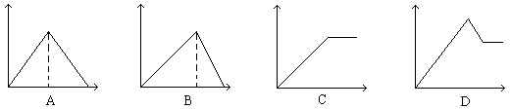
4.向MgSO₄和Al₂(SO₄)₃的混合溶液中, 逐滴加入NaOH溶液。下面图象中, 能正确表示上述反应的是(横坐标表示加入NaOH溶液的体积, 纵坐标表示反应生成沉淀的质量)（ ）
D

Slide 21



积极思考塑造积极人生，消极思考造成消极人生。
人与人之间必须靠耐性来维持和谐，友谊犹如一朵小花，必须靠双方小心地培育。

